Slide 1



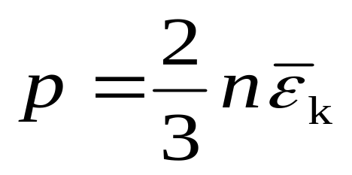
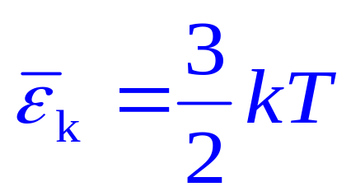

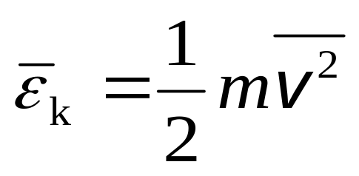
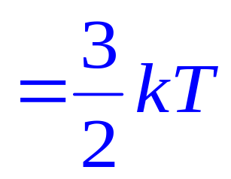

§12-4 理想气体分子的平均平动动能
与温度的关系
一、理想气体分子的平均平动动能与温度的关系
理想气体压强公式：
理想气体物态方程:
分子平均平动动能：
微观量的统计平均
宏观可测量

Slide 2
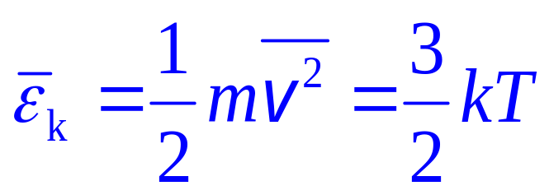
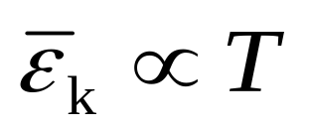
二、温度 T 的物理意义
1、温度是分子平均平动动能的量度.
2、温度是大量分子的集体表现.
3、在同一温度下各种理想气体分子
平均平动动能均相等.
说明：温度是个统计概念，由微观粒子动能的统计平
均值决定。说少数几个分子具有多高的温度是
无意义的。

Slide 3
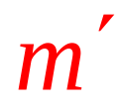

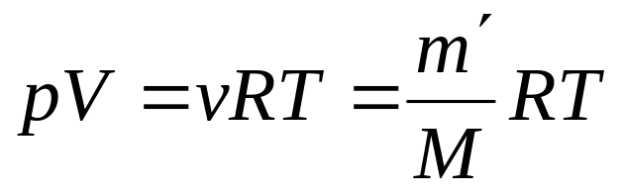

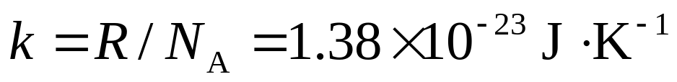

一、理想气体物态方程
一定量理想气体，质量为 ，由N个理想气体分子组成，每个气体分子质量为 。
n =N/V
气体分子数密度
玻耳兹曼常量
质量密度：

Slide 4
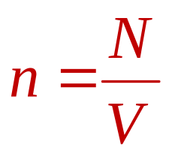
二、理想气体压强公式
分子平均平动动能：
分子数密度：
三、理想气体分子的平均平动动能与温度的关系

Slide 5

例1（12-1题）
1、一瓶氦气和一瓶氮气分子数密度相同，分子平均平动动能相同，都处于平衡状态，则：
（A）温度、压强都不同.
（B）温度相同，氦气压强大于氮气压强.
（C）温度相同、压强相同.
（D）温度相同，氦气压强小于氮气压强.

Slide 6
例2
2、一瓶氦气和一瓶氮气质量密度相同，分子平均平动动能相同，都处于平衡状态，则：
（A）温度相同、压强相同.
（B）温度、压强都不同.
（C）温度相同，氦气压强大于氮气压强.
（D）温度相同，氦气压强小于氮气压强.

Slide 7
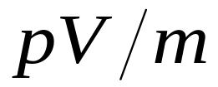
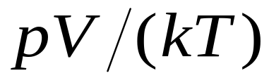
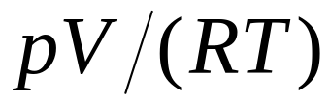
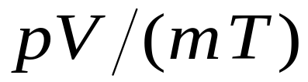
例3
3、理想气体体积为V，压强为p，温度为T. 一个分子的质量为m，k为玻耳兹曼常量，R为摩尔气体常量，则该理想气体的分子数为：
（A） （B）
（C） （D）

Slide 9

§12-5 能量均分定理 理想气体内能
一、自由度 i
1、自由度:
决定一个物体在空间的位置所需的
独立坐标数称为该物体的自由度数。
2、理想气体分子（刚性分子）的自由度
1）单原子分子
Z
i =3 平动自由度
质点——位置（ x、y、z）
z
O
y
x
y
X

Slide 10
§12-5 能量均分定理 理想气体内能
一、自由度 i
1、自由度:
决定一个物体在空间的位置所需的独立坐标数称为该物体的自由度数。
2、理想气体分子（刚性分子）的自由度
1）单原子分子
Z
Z
i =3 （3个平动自由度）
2）双原子分子
β
位置 x、 y、z
z
O
y
刚性细杆
α
X
方向 α 、β
O
y
i =5 （3个平动+2个转动）
x
y
X

Slide 11


§12-5 能量均分定理 理想气体内能
一、自由度 i
1、自由度:
决定一个物体在空间的位置所需的独立坐标数称为该物体的自由度数。
2、理想气体分子（刚性分子）的自由度
1）单原子分子
Z
Z
θ
i =3 （3个平动+0个转动）
z
2）双原子分子
θ
β
i =5 （3个平动+2个转动）
z
O
C
y
3）多原子分子
α
X
位置 x、y、z
O
y
y
刚体
方向 α 、β
x
y
x
自转角度 θ
X

Slide 12
§12-5 能量均分定理 理想气体内能
一、自由度 i
1、自由度:
决定一个物体在空间的位置所需的独立坐标数称为该物体的自由度数。
2、理想气体分子（刚性分子）的自由度
1）单原子分子
i =3 （3个平动+0个转动）
2）双原子分子
i =5 （3 个平动+2 个转动）
3）多原子分子
i =6 （3个 平动+3 个转动）

Slide 13
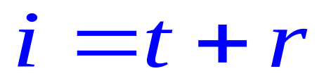



刚性分子自由度
处于平衡态温度为T 的理想气体，若将气体分子看作刚性分子，如果分子有 t 个平动自由度，r 个转动自由度，则:
自由度
平动
转动
总
分子
单原子分子 3 0 3
双原子分子 3 2 5
多原子分子 3 3 6
若将分子看作非刚性分子，还要考虑分子的振动动能，按一定的原则确定振动自由度。（略）

Slide 14
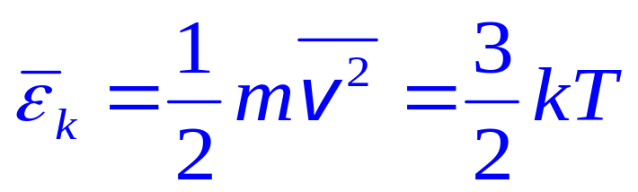
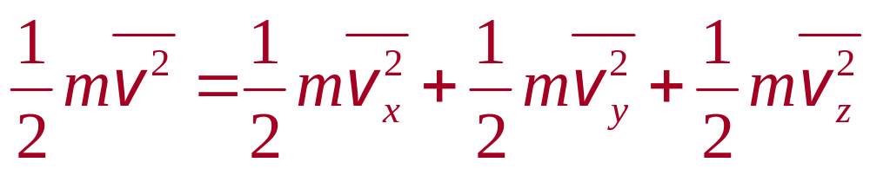
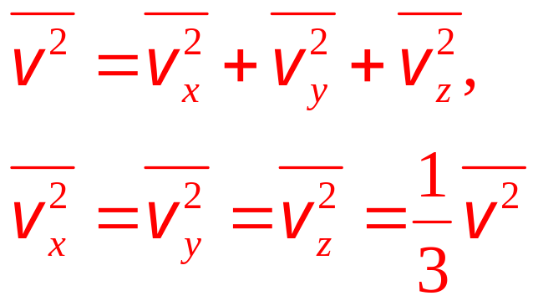
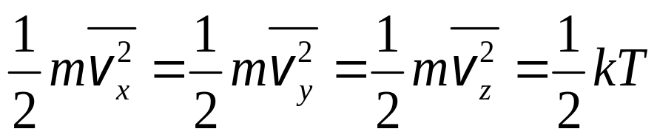
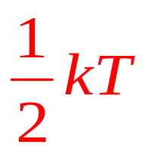
二、能量均分定理（玻耳兹曼假设）
平衡态理想气体分子平均平动动能
温度为T 的平衡态理想气体
分子的每一个平动自由度对应一份相同的能量
分子的每一个自由度对应一份相同的能量：

Slide 15
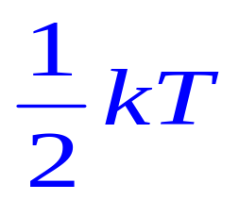
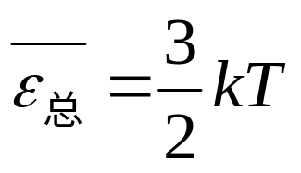
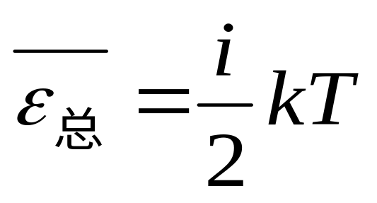
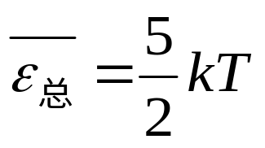
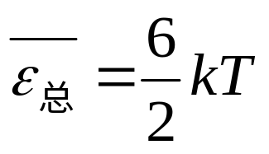
二、能量均分定理（玻耳兹曼假设）（*重点*）
气体处于平衡态时，分子任何一个自由度的平均能量都相等，均为
———能量按自由度均分定理
（一个）分子平均总动能
单原子
双原子
多原子

Slide 16
三、理想气体的内能（*重点*）
1、内能： 与系统内所有分子热运动相关的能量。
动能
相互作用势能
（理想气体不考虑相互作用势能）
化学能、核能
（不涉及化学反应、核反应）
2、理想气体的内能：
组成理想气体系统的全部分子的平均总动能之和。

Slide 17
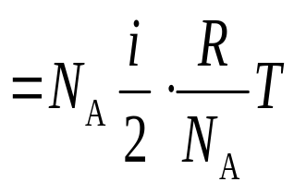
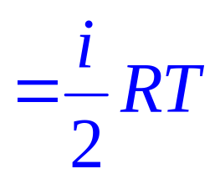
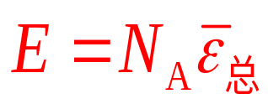
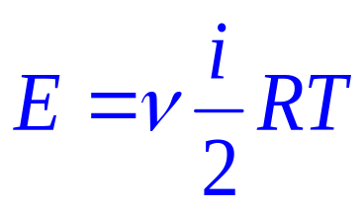
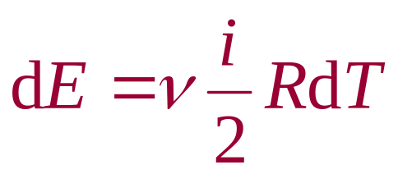
三、理想气体的内能（*重点*）
每个分子平均总动能：
1 mol 理想气体的内能：
ν mol 理想气体的内能：
理想气体内能变化：
理想气体的内能是温度的单值函数

